Slide 1
Dématérialisation du titre-restaurant
26 janvier 2015
Distribution de l’offre titre-restaurant CE
Marché des Professionnels

Slide 2





Le contexte du titre-restaurant
Un marché de flux de 5 milliards d’euros…
  3,5 millions de Français bénéficiaires (740 000 NIT)
  5,5 milliards d’euros d’émission (860 M NIT)
  740 millions de titres en circulation en hausse de 2 à 5 % par an
  180 000 commerçants acceptant le titre-restaurant (les « affiliés »)
  Plus de 120 000 entreprises ou collectivités équipées (les « financeurs »)
En pleine effervescence concurrentielle
  4 émetteurs historiques de titres papier :
  Edenred, Chèque Déjeuner, Sodexo, Natixis Intertitres
  8 émetteurs depuis le 2 avril 2014 (nouvelle réglementation)
  et l’entrée offensive d’un 2ème acteur bancaire : Monetico Resto (CM-CIC)
Chiffres Apetiz au 20/01/2015
  11 000 cartes fabriquées après 7 mois d’exploitation (pour rappel, Apetiz a été lancé sur les marchés de la BDR en septembre 2014).

Slide 3

Chèque de table® : un savoir-faire reconnu… des atouts certains !
Doublement de la part de marché en 6 ans (de 7 à 15 %).
Capitalisation sur toutes les expériences monétiques et digitales du Groupe pour lancer l’offre dématérialisée Apetiz.
Positionnement concurrentiel différenciant.
Capacité à équiper les clients avec du titre papier Chèque de Table® ET Apetiz.
Objectif :
+ 7 points de PDM en 2021
Nouvelle vitrophanie «intelligente» présentant Chèque de Table® et Apetiz

Slide 4

Une solution de restauration souple
Avec des avantages sociaux et fiscaux
particulièrement attractifs pour l’entreprise employant au moins 1 salarié.
Fonctionnement
Participation de l’entreprise comprise entre 50 % et 60 % de la valeur faciale du titre.
1 titre par repas compris dans la journée de travail du bénéficiaire⁽¹⁾.
Utilisation des titres-restaurant limitée à 19 € par jour travaillé⁽²⁾.
Plafond d’exonération 2015
5,36 € par titre et par salarié
(à raison d’un titre par repas compris dans la journée de travail) soit jusqu’à 1 179,20 €⁽³⁾ par an et par salarié.
(1) Le statut de salarié ou de stagiaire est obligatoire. Le stagiaire a accès aux titres-restaurant dans les mêmes conditions que les salariés de l'organisme d'accueil (art. L. 124- 13 du code de l’éducation).
(2) Hors dimanches et jours fériés, sauf décision contraire de l'employeur pour les salariés ou agents travaillant ces jours.
(3) Calcul sur la base de 220 jours travaillés et d’un repas compris par jour travaillé : 5,36 € x 220.

Slide 5

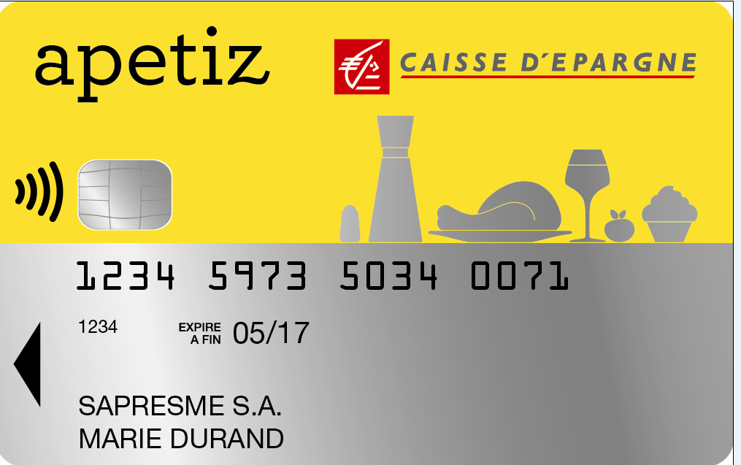
Les atouts de la gamme titre-restaurant
Pour le client financeur
Titres détachables, anonymes ou nominatifs
Livraison en 24h
Tarification ultra-simplifiée :
20 € TTC / commande
Pour le bénéficiaire
Facilité d’utilisation : dispositif bénéficiant de 40 années d’existence et largement connu des affiliés
Pour l’affilié
Circuit de remboursement bien maîtrisé avec un interlocuteur unique (CRT)
Tarifs de remboursement modulables en fonction du délai choisi (3/7/21 jrs)
Autonomie de gestion concernant les limites d’utilisation
Pour le client financeur
Simplicité de la distribution : carte valable 3 ans, chargement à distance
Sécurité : plus de circulation de valeur
Pour le bénéficiaire
Paiement au centime près
Sécurité : possibilité de faire opposition en cas de perte, vol et garantie sur le solde
Facilité d’utilisation : chargement automatique, consultation du solde sur internet, smartphone et par téléphone
Pour l’affilié
Facilité et rapidité du remboursement (24/48h)
Sécurité
Gestion automatisée des limites d’utilisation : plafond de dépense à 19 euros, hors dimanche et jours fériés pas de rendu de monnaie

Slide 6
Les services + d’apetiz par rapport aux offres concurrentes
Pour le financeur
Sécurité maximale
  Cartes adressées séparément des codes
Logistique optimisée
  Livraison au financeur ou au domicile des bénéficiaires
  Activation à la main du bénéficiaire à la première saisie du code confidentiel
  Envoi d’alertes email directement aux bénéficiaires au moment du chargement et lorsque le seuil bas est franchi (moins de 19 euros)
  Commande en ligne sur le site www.apetiz.com
Possibilités de personnalisation
  Logo entreprise (noir)
  Voire visuel 100 % personnalisé sur demande
Unique acteur bancaire en capacité à offrir le papier ET la carte
Production entièrement assurée sur le territoire national

Slide 7
Tarification et partage de valeur
Tarification
Chèque de Table®
  forfait unique de 20 € TTC par commande
  Frais de livraison offerts (sur les 5 premiers points de livraison 15 € au-delà)
Apetiz
  Frais d’accès au service : 0,78 € HT par bénéficiaire (participation aux frais d’envoi offerte)
  Frais de mise en place : 3 € HT par bénéficiaire
Commissionnement
Chèque de Table® et Apetiz
Pour toute vente réalisée, quel que soit le mode de distribution (nouvelle convention de distribution)
  0,75 % du volume émis pour 2 ans
  (juillet 2014 / juillet 2016)
Un chiffre à retenir : 1 € / mois / utilisateur
Exemple pour 5 utilisateurs : 5 € par mois, soit 60 € par an

Slide 8
L’offre Apetiz pour les affiliés (1/2)
L’acceptation de la carte Apetiz ne nécessite aucune manipulation particulière
sur l’équipement monétique
du commerçant.

Slide 9


L’offre Apetiz pour les affiliés (2/2)
Réseau d’acceptation d’Apetiz
  Les restaurateurs, les commerçants assimilés et les détaillants en fruits et légumes autorisés par la Commission Nationale des Titres-Restaurant peuvent accepter la carte Apetiz, dès lors qu’ils disposent d’un terminal de paiement ou d’une solution de paiement en ligne.
Délai de remboursement de la transaction
  Le restaurateur est crédité au maximum dans les 48h après la transaction (comme une carte bancaire classique).
Process de remboursement
  Le restaurateur est crédité des transactions effectuées sur son terminal de paiement comme il l’est pour les transactions par cartes bancaires « classiques ». Pour chaque transaction faite à J, le restaurateur est crédité au maximum à J+2 suivant la télécollecte contenant ladite transaction.
Taux de succès
  99,5 % des transactions effectuées avec Apetiz ont réussi.
  Filtrage du réseau d’affiliés : un contrôle est effectué lors de chaque transaction afin de vérifier que le détenteur du terminal de paiement est bien un affilié du réseau Apetiz.

Slide 10








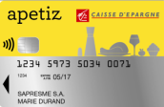

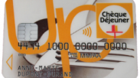
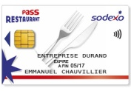
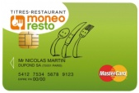

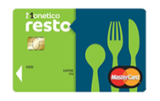

Zoom sur le frais pour les affiliés (1/2)
Le commerçant s’acquitte :
  de la commission bancaire habituelle,
  de la commission titre-restaurant dématérialisé.
 | Historiques |  |  |  | Nouveaux
Emetteurs |  |  |  |  |  | Octoplus
Offre dématérialisée | Apetiz | Carte Ticket Restaurant® | Carte Chèque Déjeuner | Pass Restaurant | Moneo Resto | Resto Flash | Monetico Resto | Digibon resto
Commission variable sur le volume | 3,78 % HT | 3,30 % HT | 4,17 % HT | 3,29 % HT | De 0,50 % à 2 % HT (selon le montant mensuel de transactions) | 1,75 % | De 0,50 % à 1,95 % HT (selon le montant mensuel de transactions) | NC
Frais de transaction (par transaction) | 0,02 € HT | 0,03 € HT |  | 0,10 € HT |  |  |  | NC
Frais technique |  | 0,50 % HT |  |  |  |  |  | NC
Forfait / Frais d’adhésion |  |  |  | 3 € HT / mois | 40 € HT / an |  | 30 € HT | NC

Slide 11
Zoom sur le frais pour les affiliés (2/2)
Natixis Intertitres est le moins cher des émetteurs historiques.
Natixis Intertitres est le premier à avoir signé un partenariat avec les syndicats de la restauration :
  un accord tarifaire avec l’UMIH, 1ère organisation professionnelle du secteur des Cafés, Hôtels, Restaurants et Discothécaires (CHR),
  un accord avec le SNARR, le SNRPO et le SNRTC.

Slide 12
Les Process de vente
Vente directe
Bon de commande transmis par courrier
à NIT + fichier de commande par email
Commande en ligne sur www.apetiz.com
Vente intermédiée
Fichier client / prospect pré-qualifié
Fiche de liaison transmise à
contact.caisse-epargne@intertitres.natixis.fr

Slide 13
L’accompagnement proposé
Les équipes de Natixis Interépargne, qui se tiennent à votre disposition pour mettre en place des actions locales.
Les experts titres de services, qui répondent à l’ensemble des interrogations des Gestionnaires de Clientèle au 0 820 200 006 (0,09 € TTC / min depuis un poste fixe, hors surcoût selon opérateur).
Des formations Webex courant 2015.

Slide 14

LA MISE EN MARCHÉ
Un kit de mise en marché sera envoyé prochainement aux Caisses par mail avec un lien pour télécharger l’ensemble des supports commerciaux.
Date d’envoi du kit : semaine 5.

Slide 15
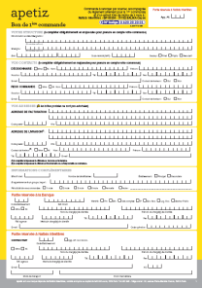
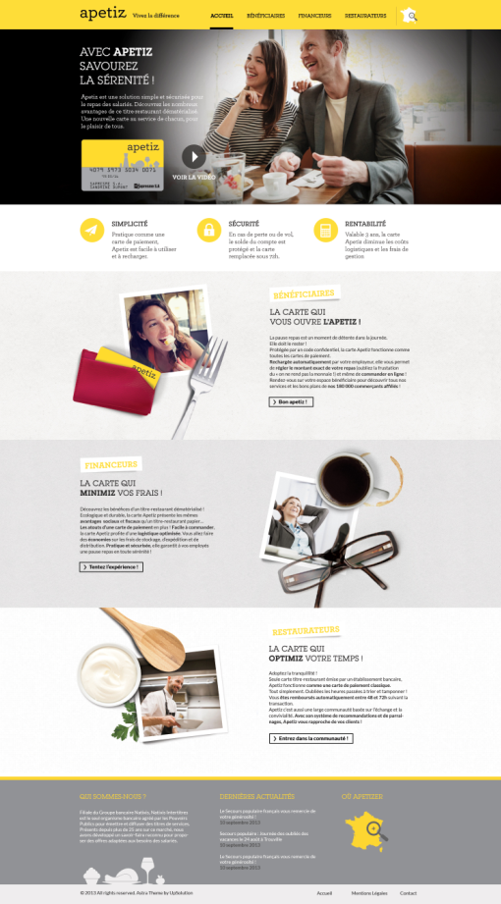
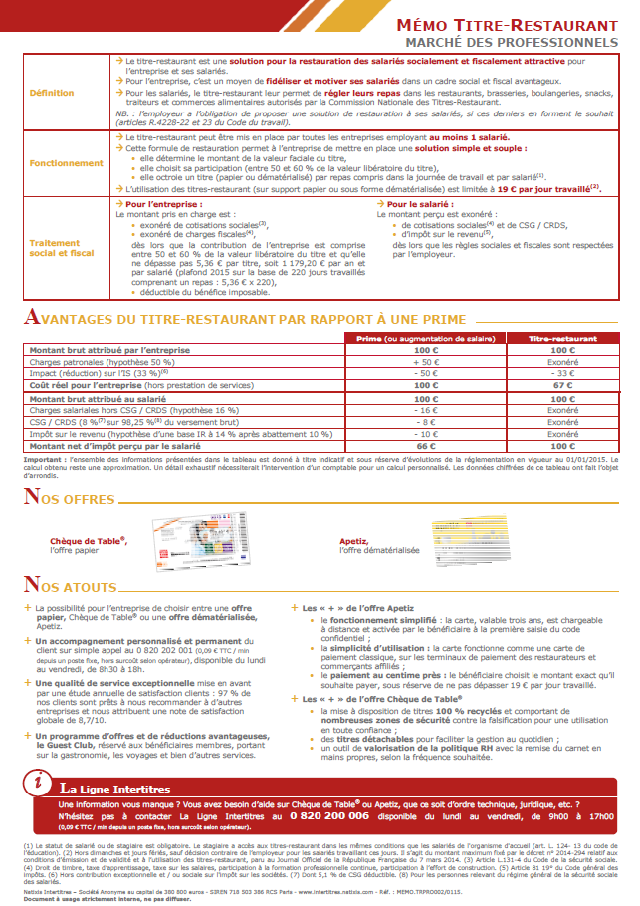
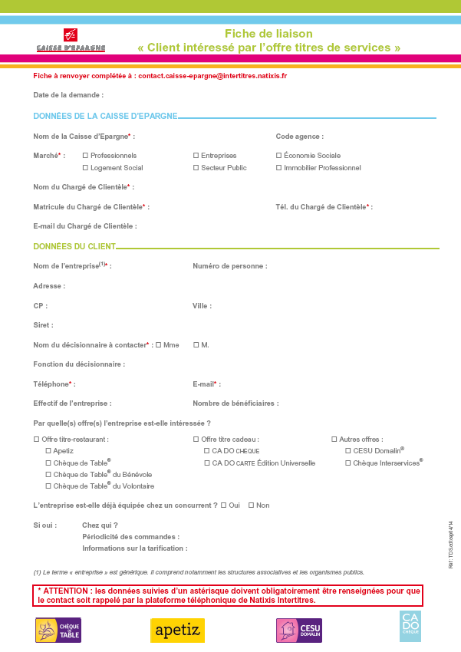
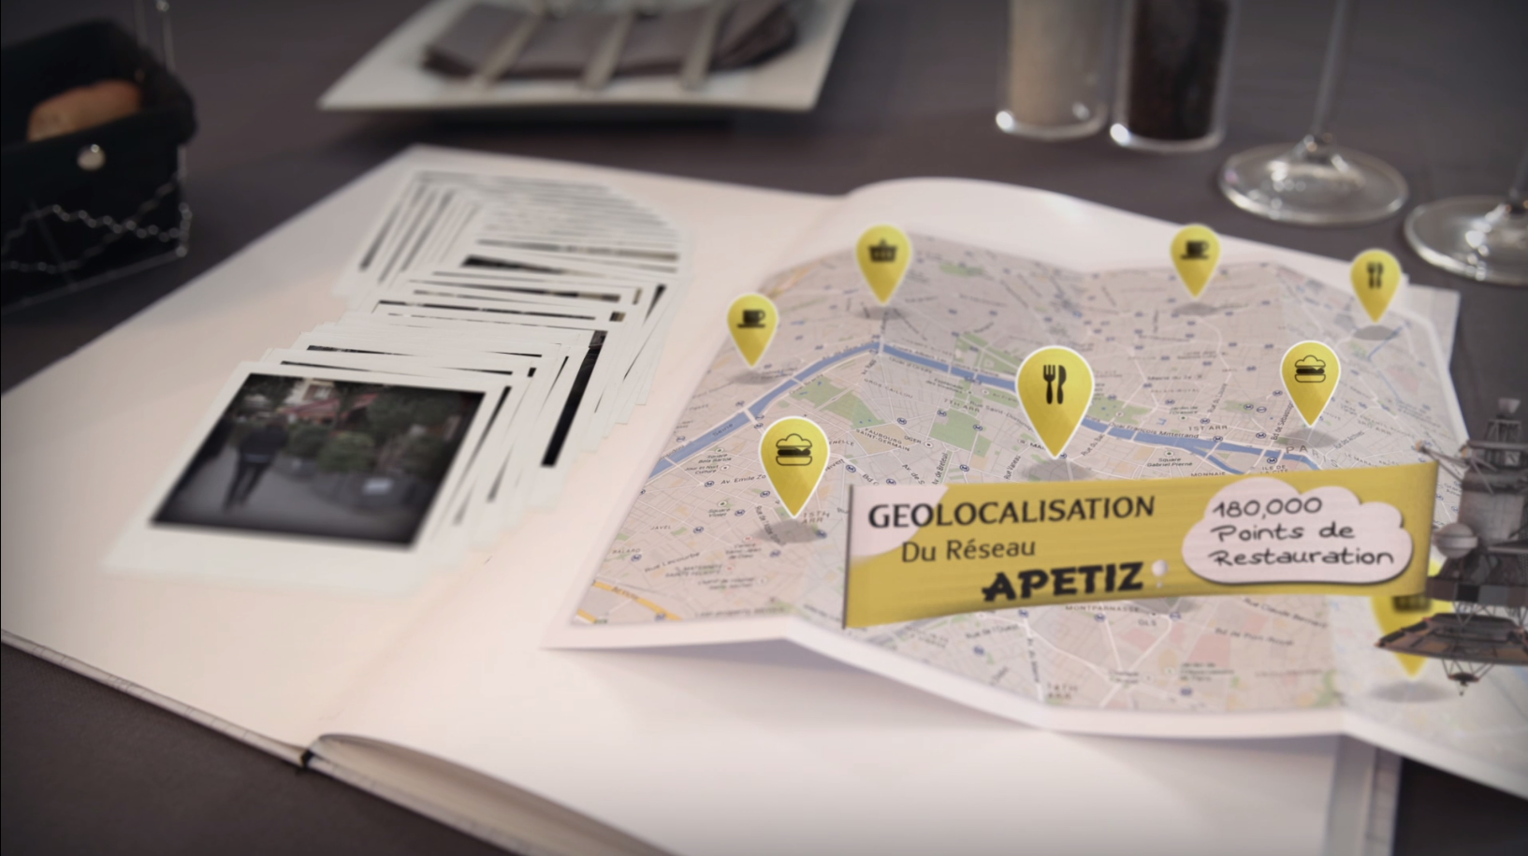
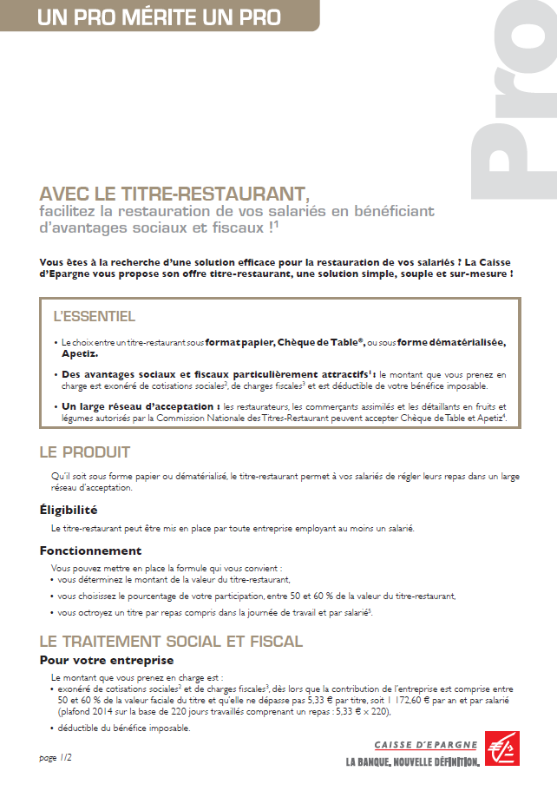

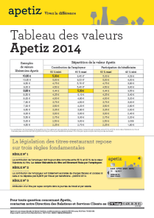
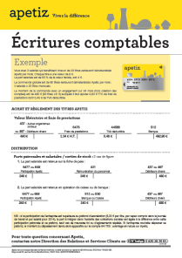
ZOOM SUR Les outils MIS À DISPOSITION
Supports contractuels
Supports d’aide à la vente
Le bon de commande
Le site web
www.apetiz.com
Le mémo
« titre-restaurant »
La fiche
de liaison
Une vidéo
promotionnelle
Supports clients
L’ensemble
des supports est disponible
sur la rosace
La fiche produit
« titre-restaurant »
Les « Questions
/ Réponses »
Le « Tableau
des valeurs »
Les
« Ecritures comptables »

